Slide 1
ML Enablement Workshop
改善編 : Continuous improvement

Slide 2



ML Enablement Workshop のゴール
AI/ML をプロダクトの成長に繋げられるチームを組成すること。
経営層の支持のもとプロダクトマネージャー ( 製品責任者 ) 、開発者、データサイエンティストが組織横断でチームを組成し、 1~3 か月で継続的に成果を積める サイクルを開始します。
AI/ML に よる継続的成長
AI/ML の
お試し
参考 : プロダクトの成長をリードする生成系 AI の活用戦略

Slide 3
ワークショップは 2 パートで構成されます
1~3 か月で取り組むユースケースと効果計測の方法は実践編で決めます。改善編にてお客様自身で見直しを行ったのち、効果検証の計画を立て活動を開始します。
実践編 (3.5 時間 )
改善編 (3 時間 )
目的
チームで顧客起点の意思決定プロセスを体験し必要な観点やデータに気づく
手段
Amazon のプロダクト作りのプロセス Working Backwards を限りある時間で通しで行い、ユースケースと効果計測を決めるためのポイントをつかむ。
目的
チーム自身の気づきをもとに意思決定を改善した上で計画を立て活動を開始する
手段
実践編の結果を参加者主導で改善する。 1~3 ヵ月以内のマイルストンと具体的な Todo を決め各メンバーに割り振り、 仮説検証を開始する。
参加人数は 3~6 名程度を想定し、それ以上の場合 +1 時間前後が必要です

Slide 4
本日は改善編を行います

Slide 5
改善編のゴール
最初の成果を得る 1~3 ヵ月の計画を作成する
プロダクト
マネージャー
開発者
データ
サイエンティスト
マイルストン⓪
ユースケースを 確定する
Todo
Todo
Todo
マイルストン①
顧客の明確な 反応を確認
Todo
Todo
Todo
Launch
マイルストン②
ビジネス KPI の 改善を確認
Todo
Todo
Todo
1~3ヶ月
マイルストン③
モデル改善による反応の改善を確認
Todo
Todo
Todo

Slide 6
なぜ 1~3 ヵ月か ?
AWS の CTO に対するエンゲージメントの記録に基づくと、3 ヶ月以内には AI/ML より優先すべきクリティカルなタスクが発生することが多い。
人がある習慣を身に付けるには、平均で同じ行動を 66 日 ( 2 カ月超) 続けることが必要 (※)
※ロンドン大学のフィリパ・ラリー博士の研究に基づく

Slide 7
準備フェーズは本日完了させる
実践編の Working Backwards を補完することで意思決定を改善し①に進む
プロダクト
マネージャー
開発者
データ
サイエンティスト
マイルストン⓪
ユースケースを 確定する
Todo
Todo
Todo
マイルストン①
顧客の明確な 反応を確認
Todo
Todo
Todo
Launch
マイルストン②
ビジネス KPI の 改善を確認
Todo
Todo
Todo
1~3ヶ月
マイルストン③
モデル改善による反応の改善を確認
Todo
Todo
Todo

Slide 8
Day2 : 改善編の進め方
~120min : プロセス改善の実施 ( お客様が進行！ )
Listen
Define
Invent
Refine
Test/Iterate
60min : 1~3 ヵ月間で成果を得るための具体的な計画を立てる
改善が必要なプロセスの実施を含め、 1~3 ヵ月間の間に最初の成果を得るための具体的な計画を立てます。
計画の開始
※改善が必要なプロセスがない場合、 60min で終了します

Slide 9
改善編を進める前の確認
👜: 実践編の振り返りから、改善するプロセスを特定し準備している 改善編の時間配分、ファシリテーターを決めておいてください。 Listen や Invent で使用する情報・事例は可能な限り事前に収集してください。
⛏️ : 実践編のアウトプットは電子化・共有されている Define で作成した評価表と評価結果、 Refine の文書、 Test/Iterate の指標は特にお願いします。
👉 : 改善編の前半、プロセス改善の進行は参加者が行う 計画を立てた後のプロセス改善から進行は参加者で実施いただきます。すでに計画の実施が始まっているためです。

Slide 10

プロセス改善のスタート
はじめに、各プロセスの時間配分をお願いします。
時間配分のねらいについて共有した、後さっそくワークに入りましょう。
Listen
Define
Invent
Refine
Test/Iterate
? min
? min
? min
? min
? min
※タイムキーパーが必要な場合、ファシリテーターが行います

Slide 11
Day2 : 改善編
Listen : 顧客は誰か ?
Define : 課題と機会は何か ?
Invent : 解決策は何か ?
Refine : 最終的な顧客の体験は?
Test/Iterate : 成功を計測する指標は?
仮説検証計画の作成

Slide 12



顧客についての情報の拡充
? min
推奨するアクション
想定されるレビューの枚数が足りない場合、営業やカスタマーサポートの方からできるだけ実際のフィードバックを収集し、加える
例 : 英会話サービス
利用登録時
利用中
利用完了後
利用登録時すると無料のチケットがもらえて試せる
自分の言いたいことがより伝わる形に添削してくれる
レッスンを通じて 英語だけでなく海外ビジネスについても学べる
頻繁にセッションタイムアウトが発生する
先生にこちらの声が聞こえていない、その逆が頻繁に起こる
レッスンはよいが、習った単語を記録できない
顧客

Slide 13
Day2 : 改善編
Listen : 顧客は誰か ?
Define : 課題と機会は何か ?
Invent : 解決策は何か ?
Refine : 最終的な顧客の体験は?
Test/Iterate : 成功を計測する指標は?
仮説検証計画の作成

Slide 14
課題と重みの見直し
? min
推奨するアクション
想定した顧客のストーリーの実現性を基に重みを見直す
Invent の採択結果や精度に問題があれば、課題・強みの数と重みを見直す
Invent で個々人の評価結果がぶれていれば、評価基準の明確化を検討する
顧客の課題
自社の強み
語学力向上の
実感
低速ネットワークでも安定した環境の提供
実践的な添削
ビジネス現場に合った教材
5
3
5
3
5pt
5pt
解決策①
解決策②
5pt
3pt

Slide 15
Day2 : 改善編
Listen : 顧客は誰か ?
Define : 課題と機会は何か ?
Invent : 解決策は何か ?
Refine : 最終的な顧客の体験は?
Test/Iterate : 成功を計測する指標は?
仮説検証計画の作成

Slide 16
事例 / 解決策案の拡充
? min
推奨するアクション
対処できていない課題、活かせていない強みがある場合、解決策を収集する
他の業界の解決策も収集する、既存の解決策をマージするなどして洗練する
顧客の課題
自社の強み
1
5
3
5
3
3
重要だが、解決されず放置されている課題はないか ?
解決策①
1pt
2pt
3pt
3pt
解決策②
他の業界の成功例や手法で使えるものはないか?
解決策を組み合わせられないか?

Slide 17
Day2 : 改善編
Listen : 顧客は誰か ?
Define : 課題と機会は何か ?
Invent : 解決策は何か ?
Refine : 最終的な顧客の体験は?
Test/Iterate : 成功を計測する指標は?
仮説検証計画の作成

Slide 18
企画文書のブラッシュアップ
? min
推奨するアクション
読める文章として整えることで、思考・訴求内容を洗練する
各パートを社内の適切なロールの方にレビューをもらい、修正する
曖昧、理想と現実にギャップがある赤字の記載箇所を、データやヒアリング結果でクリアにする
顧客向けメッセージ
企画役
体験手順
開発役
FAQ
営業役 (顧客向け)
企画役 (社内向け)

Slide 19
Day2 : 改善編
Listen : 顧客は誰か ?
Define : 課題と機会は何か ?
Invent : 解決策は何か ?
Refine : 最終的な顧客の体験は?
Test/Iterate : 成功を計測する指標は?
仮説検証計画の作成

Slide 20
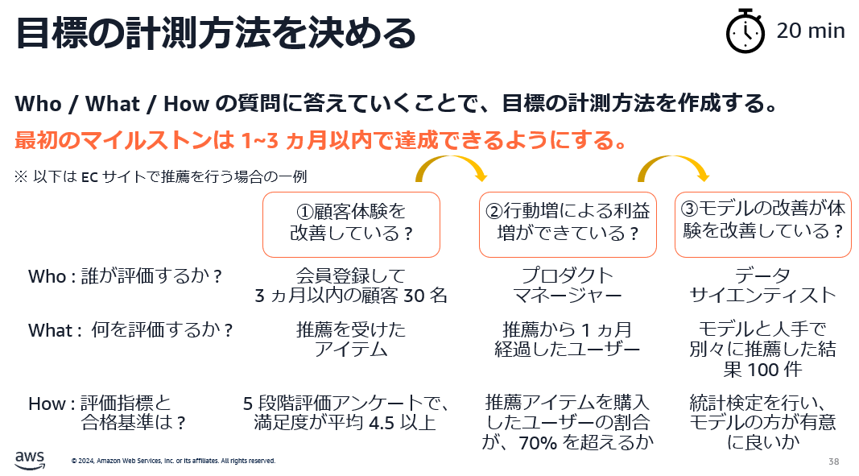
計測方法の実現性を高める
? min
推奨するアクション
評価指標を実際に計測できるか確認する
合格基準が、現在の数値やあるべき姿から見て妥当か確認する
最初の合格基準が 1~3 ヵ月以内でクリアできるか確認する

Slide 21
Well Done !!

Slide 22
Day2 : 改善編
Listen : 顧客は誰か ?
Define : 課題と機会は何か ?
Invent : 解決策は何か ?
Refine : 最終的な顧客の体験は?
Test/Iterate : 成功を計測する指標は?
仮説検証計画の作成

Slide 23
今後のタイムラインとタスクを決める
顧客の明確な反応を確認するマイルストン②まで 1~3 ヵ月での到達を目指す
本日確定
プロダクト
マネージャー
開発者
データ
サイエンティスト
マイルストン⓪
ユースケースを 確定する
Todo
Todo
Todo
マイルストン①
顧客の明確な 反応を確認
Todo
Todo
Todo
マイルストン②
ビジネス KPI の 改善を確認
Todo
Todo
Todo
1~3ヶ月
マイルストン③
モデル改善による反応の改善を確認
Todo
Todo
Todo
※①・②へはアプリケーションのデプロイなしに到達するのが理想です。 ビジネス KPI の改善が確認できたうえで開発に着手する方が効率的です。

Slide 24
タイムラインを決める
15 min
Test/Iterate を下地に、各マイルストンの達成日時を決める。
( Test/Iterate の目標値が高い時は一段前のステップを作るなどする ) 。
※ 以下は 7/1 から EC サイトで推薦を行う場合の例。
7/31
9/15
11/31
①顧客体験を 改善している ?
②行動増による利益増ができている ?
③モデルの改善が体験を改善している ?
Who : 誰が評価するか ?
会員登録して 3 ヵ月以内の顧客 30 名
プロダクト マネージャー
データ サイエンティスト
What : 何を評価するか ?
推薦を受けた アイテム
推薦から 1 ヵ月 経過したユーザー
モデルと人手で別々に推薦した 結果 100 件
How : 評価指標と 合格基準は ?
5 段階評価アンケートで、満足度が平均 4.5 以上
推薦アイテムを購入したユーザーの割合が、70% を超えるか
統計検定を行い、 モデルの方が有意に良いか
Notes:
9月が飛んでいるのは夏休みがあるから

Slide 25
タスクを決める
5 min
[個人ワーク] 特にマイルストン①到達までの自身が行うべきタスクを記載する。
プロダクト
マネージャー
開発者
データ
サイエンティスト
マイルストン⓪
ユースケースを 確定する
Todo
Todo
Todo
マイルストン①
顧客の明確な 反応を確認
Todo
Todo
Todo
マイルストン②
ビジネス KPI の 改善を確認
Todo
Todo
Todo
1~3ヶ月
マイルストン③
モデル改善による
反応の改善を確認
Todo
Todo
Todo

Slide 26
タスクを決める
15 min
[グループワーク] 各自のタスクを貼りだし、共有する。
不足がないか、全員で点検する。
プロダクト
マネージャー
開発者
データ
サイエンティスト
マイルストン⓪
ユースケースを 確定する
Todo
Todo
Todo
マイルストン①
顧客の明確な 反応を確認
Todo
Todo
Todo
マイルストン②
ビジネス KPI の 改善を確認
Todo
Todo
Todo
1~3ヶ月
マイルストン③
モデル改善による
反応の改善を確認
Todo
Todo
Todo

Slide 27
スケジュールとタスクを登録する
15 min
定期的な進捗会議とマイルストン完了時点の CXO 報告をワークショップ内で スケジューラーに設定する。タスク管理システムがあれば、タスクを登録する。
プロダクト
マネージャー
開発者
データ
サイエンティスト
マイルストン⓪
ユースケースを 確定する
Todo
Todo
Todo
マイルストン①
顧客の明確な 反応を確認
毎週 x 曜日 00:00-00:00 で進捗確認
Todo
Todo
Todo
CXO 報告 : x/x
マイルストン②
ビジネス KPI の 改善を確認
Todo
Todo
Todo
毎週 x 曜日 00:00-00:00 で進捗確認
CXO 報告: x/x
1~3ヶ月
モデル改善による反応の改善を確認
マイルストン③
毎週 x 曜日 00:00-00:00 で進捗確認
Todo
Todo
Todo
CXO 報告: x/x

Slide 28
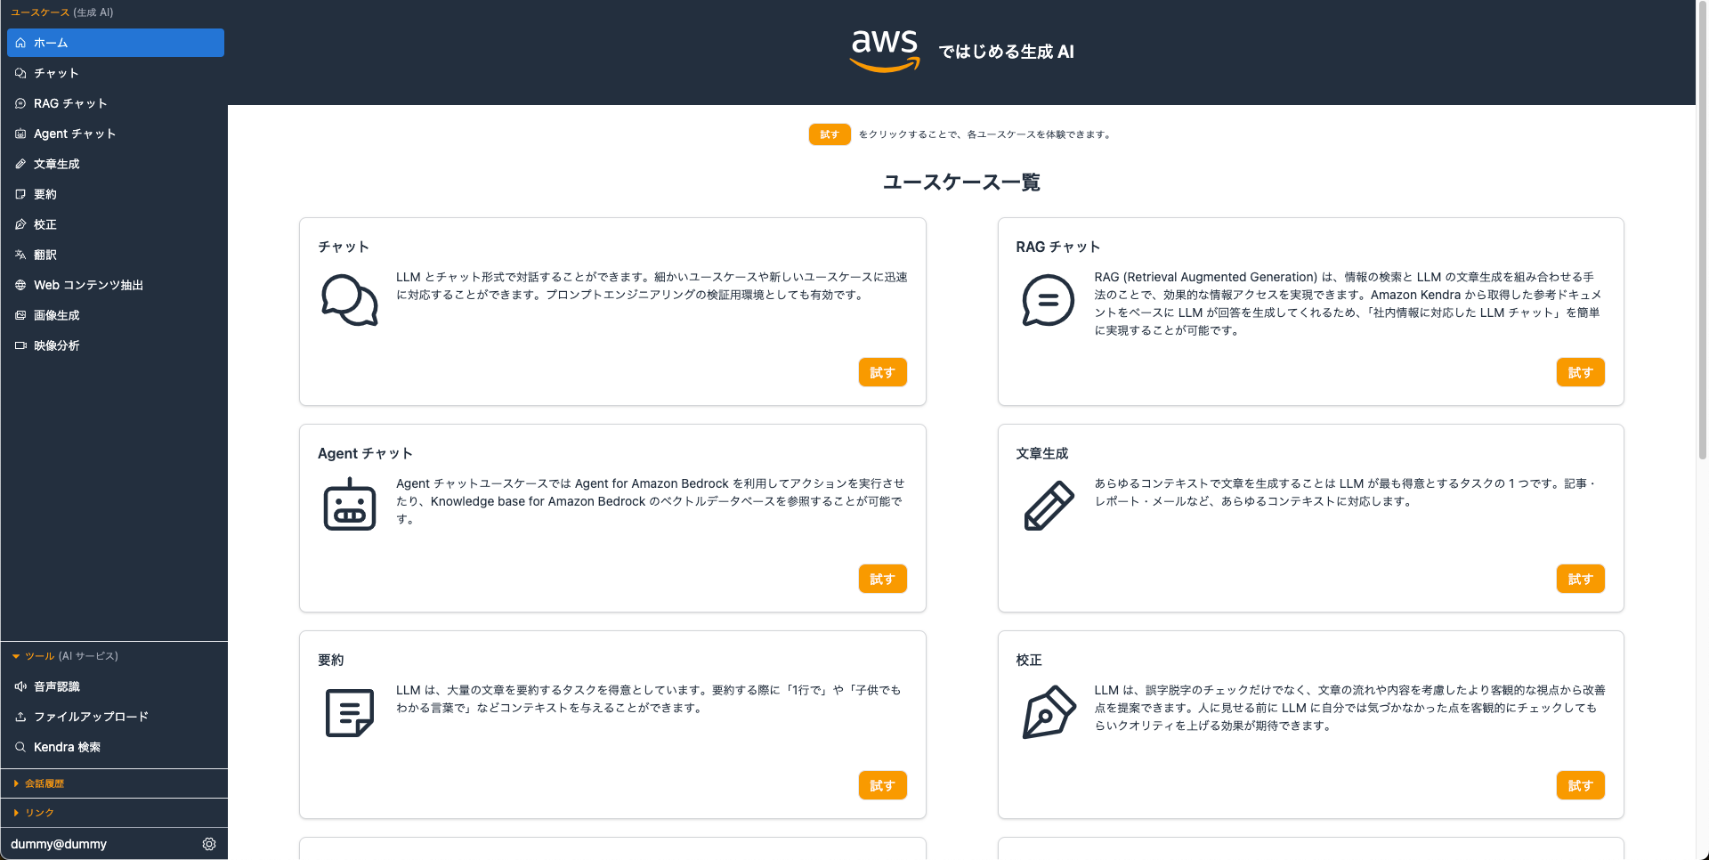
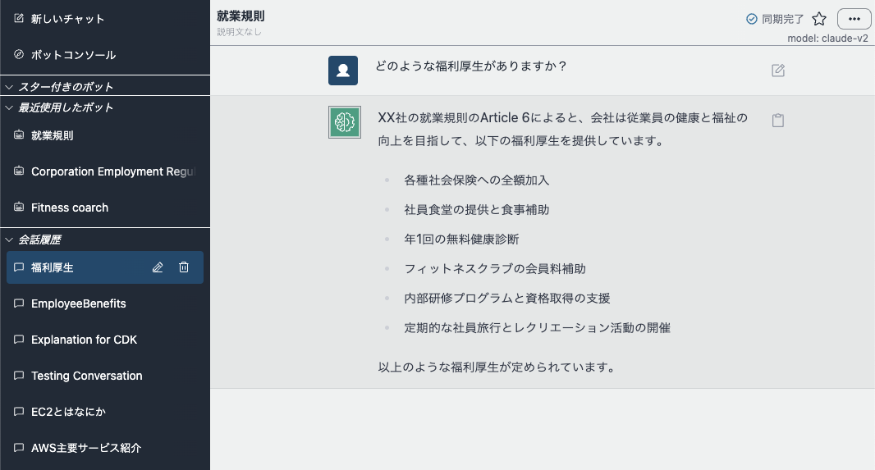
Next Step : プロトタイプによる効果計測 生成 AI をすぐに試せるサンプルを GitHub で公開
https://github.com/aws-samples/generative-ai-use-cases-jp
https://github.com/aws-samples/bedrock-claude-chat/tree/v1

Slide 29

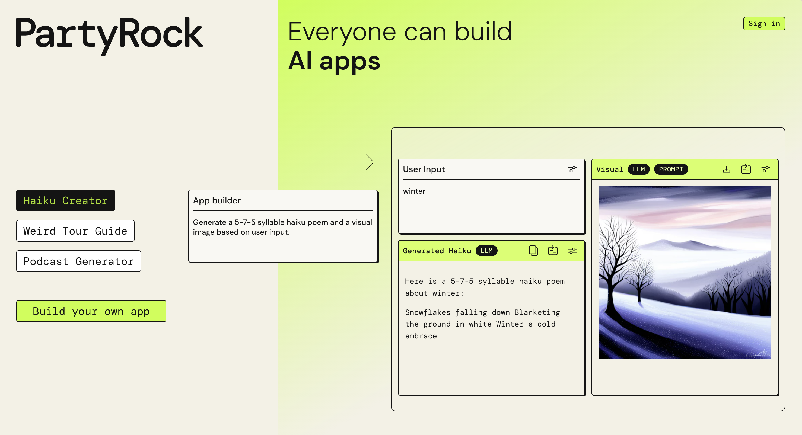
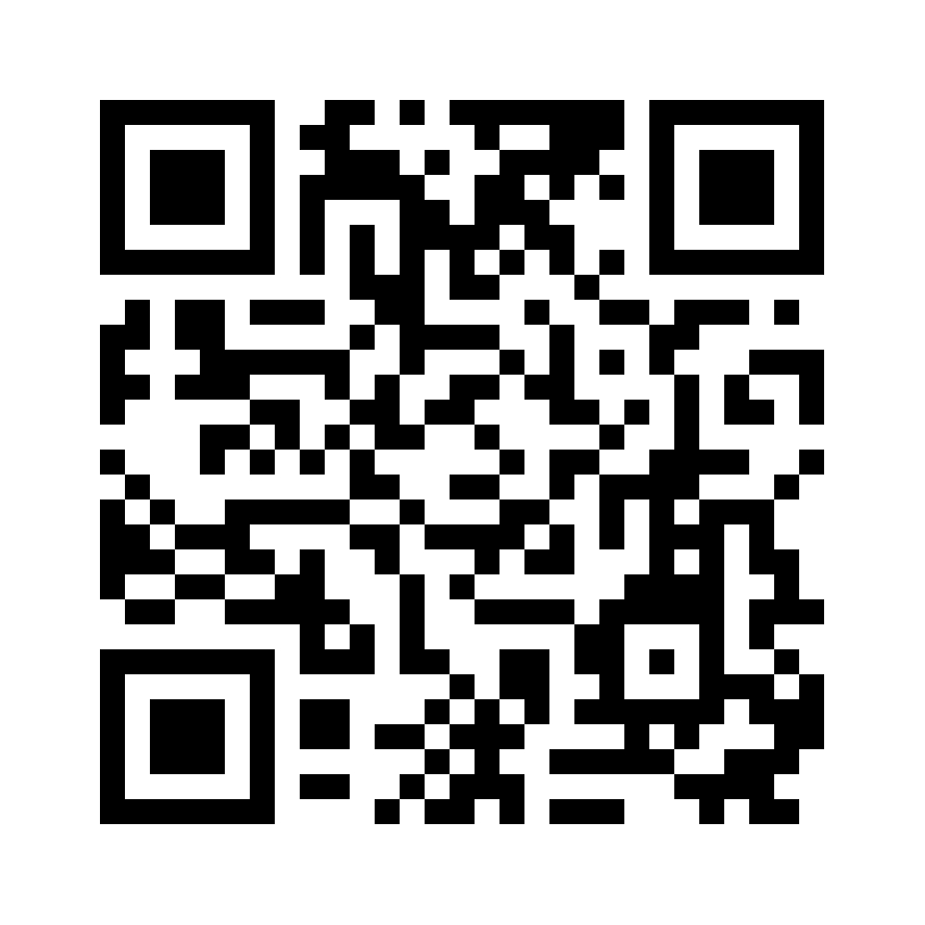
エンドユーザーでも生成 AI アプリケーションを自作可能な PartyRock
Join the party!
https://partyrock.aws/

Slide 30
お客様のチャレンジを支える AWS の支援体制
AWS ジャパン お客様担当チーム
Prototyping & Cloud Engineering
Generative AI Innovation Center (GenAIIC)
AWS
Professional Services
AWS Partner
お客様の課題を 最もよく理解する、 アカウントマネージャー・ソリューションアーキテクトなどから構成される、お客様担当チーム
実現したいソリューションのプロトタイプを開発することを通じて、お客様のビジネス加速を支援するグローバルチーム
AWS のテクノロジー、プログラム、専門知識、ツールを活用してお客様向けのソリューションとサービスを提供し、お客様の成功をサポート
生成 AI イニシアティブの設計、構築、立ち上げを支援することを目的とした、包括的な専門知識を提供するグローバルチーム
AWS クラウドで、ビジネス成果を実現しようとするお客様をサポートできる、それぞれの領域の専門知識を備えたグローバルチーム
お客様ビジネスの理解
生成AI活用機会の発見
ゴールと成功指標の設定
プロジェクト支援
要件のヒアリング
アーキテクチャ設計
プロトタイプ構築
引き渡し
課題定義
ソリューション提案
システム化
導入・運用
ユーザサポート
概念実証 (PoC)
アドバイザリー
カスタムモデル プログラム
ワークショップ
推進組織組成支援
プロトタイピング支援
プロダクト開発支援
セキュリティ検討

Slide 31
